Slide 1
알고리즘
동적계획법

Slide 2
Slide 1
01
Dynamic Programming
어떤 문제가 반복적이고 최적 하위 구조로 이루어 질 때, 하위 구조에 있는 부분 문제의 답을 기반으로 전체 문제의 답을 구하는 방법
하위 문제의 수가 기하급수적으로 증가할 때 유용함.
최단경로 문제, 행렬의 제곱문제 등의 최적화에 사용됨

Slide 3
Slide 2
02
분할정복과 동적계획법
분할정복
Top-Down
큰 부분에서 작은 부분으로 나눔
각각의 문제들이 독립적
동적계획법
Bottom-Up
작은 부분부터 큰 문제로 풀어 올라감
이전 단계의 답에 의존적
한번 푼 적이 있는 문제는 테이블 등에 저장 (메모제이션)

Slide 4
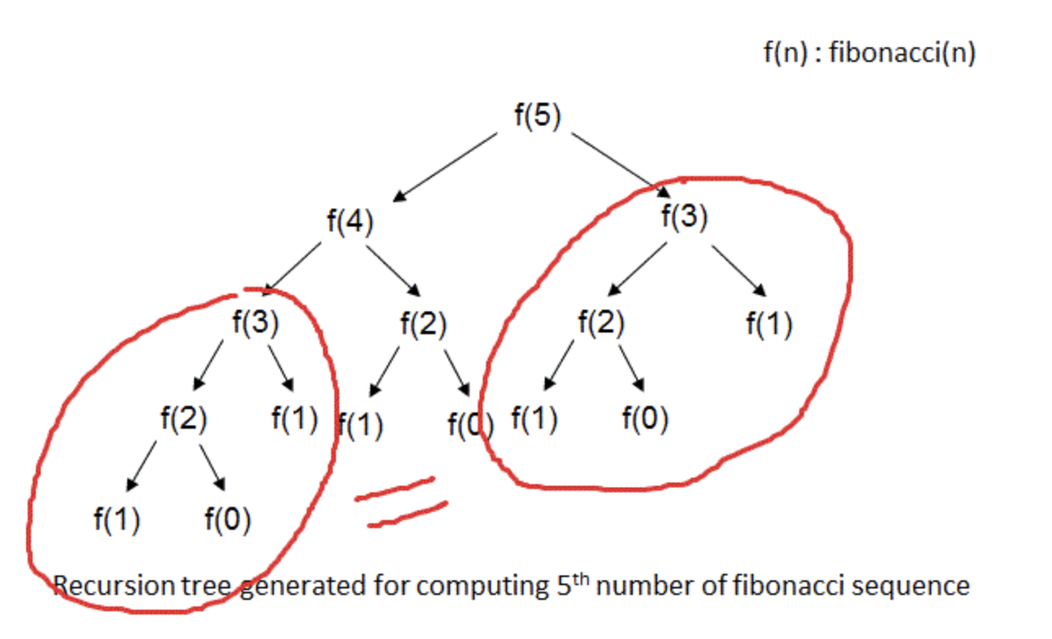
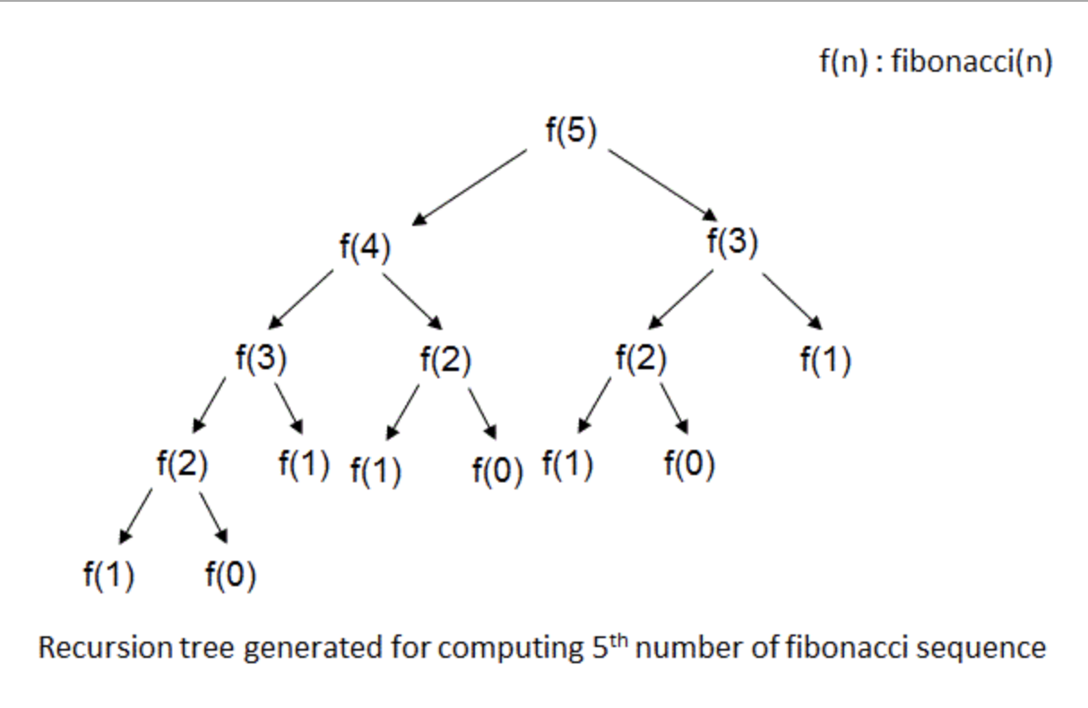
Slide 3
03
피보나치 수열

Slide 5
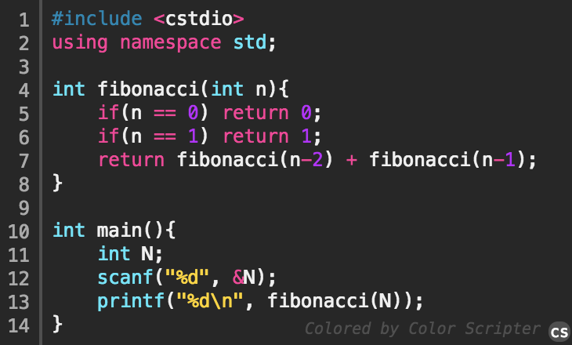
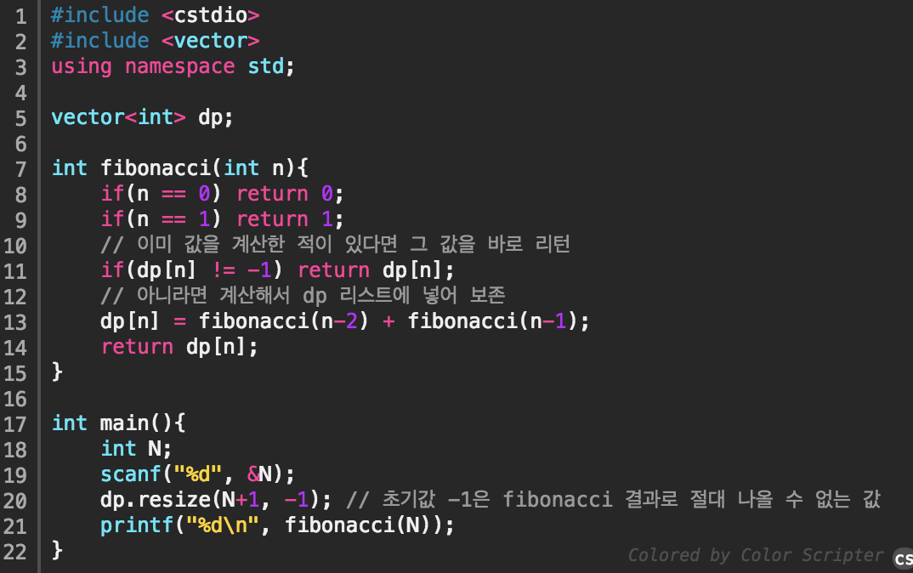
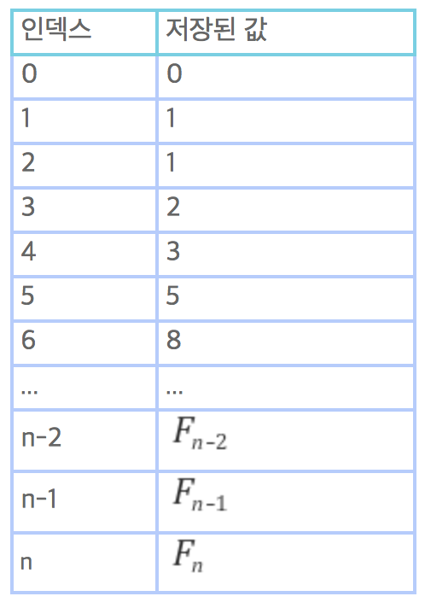
Slide 3
03
피보나치 수열

Slide 6
Slide 3
03
피보나치 수열

Slide 7
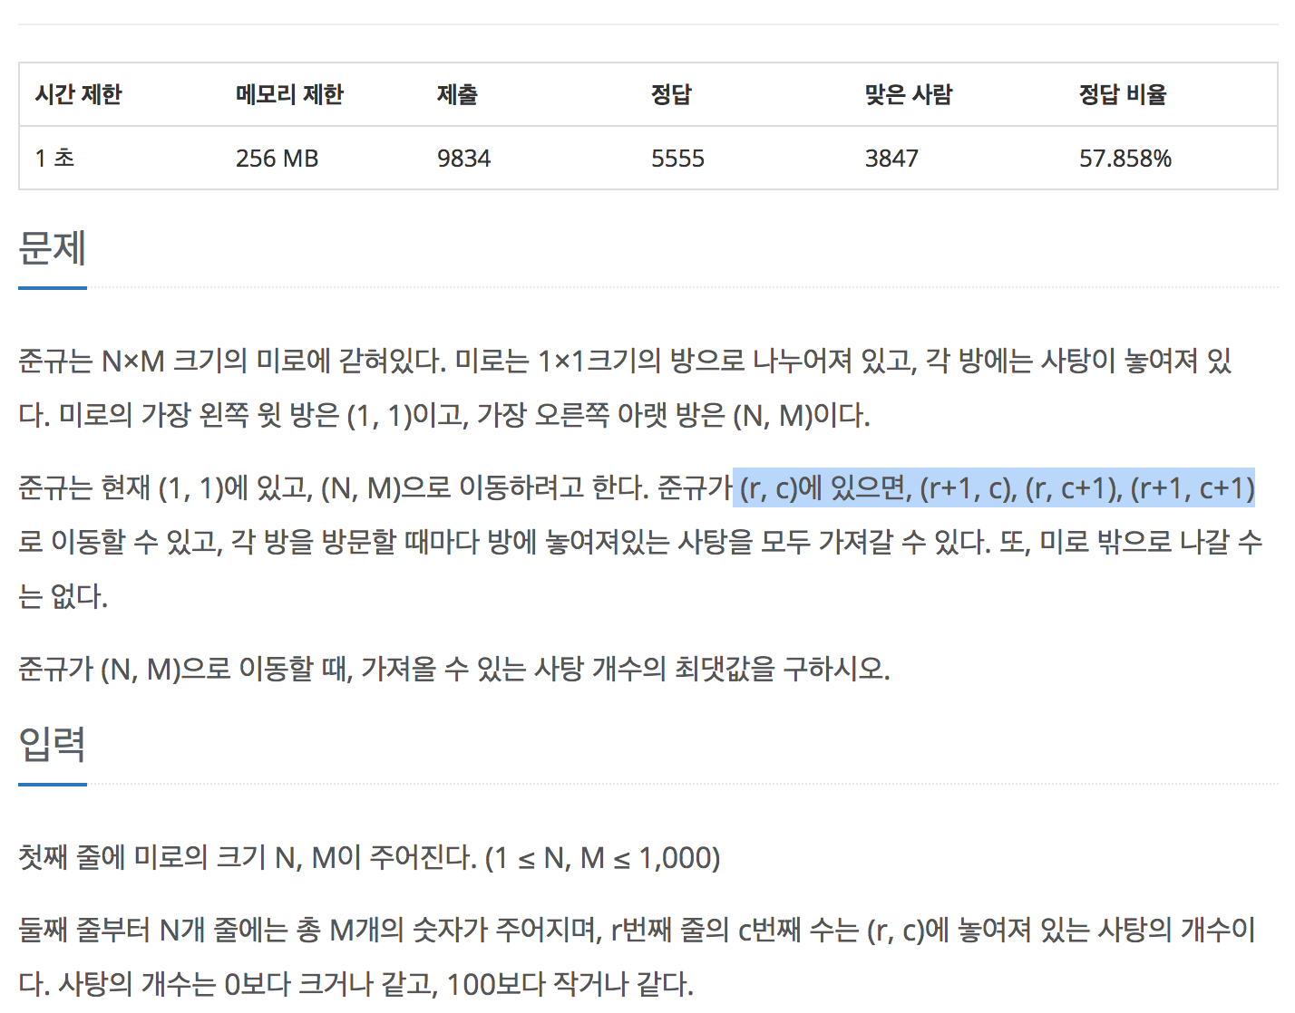
Slide 3
04
이동하기

Slide 8
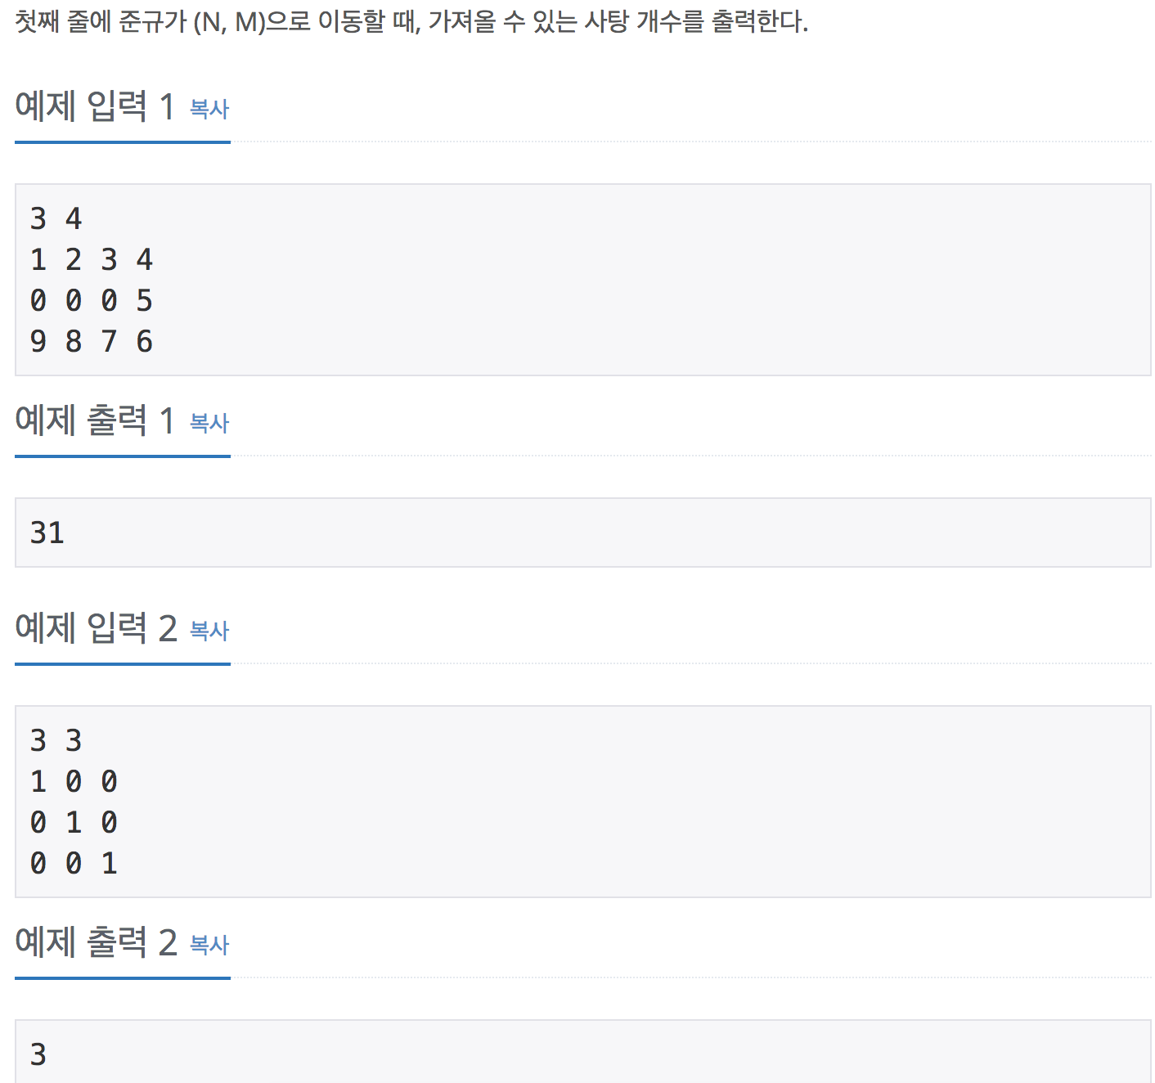
Slide 3
04
이동하기

Slide 9
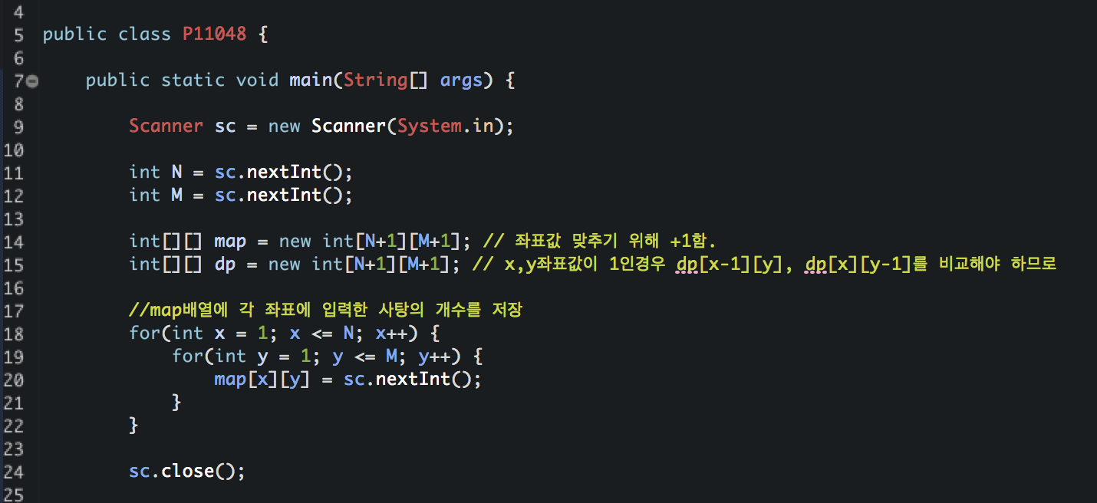
Slide 3
04
이동하기

Slide 10
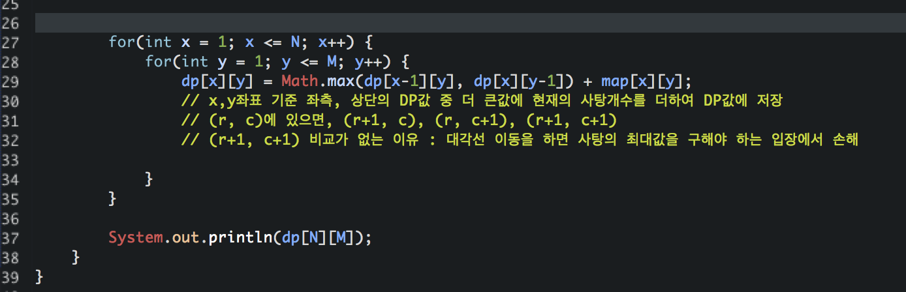
Slide 3
04
이동하기

